Slide 1
通信工学通論
第7回 AIエージェントと MCP
AIエージェントは、ネットワークの上で何をしているのか。何を任せてよいのか。
九州大学

Slide 2
今回の問い
AIエージェントは、
ネットワークの上で何をしているのか。
第2〜6回で学んだ DNS・メール・HTTP・JSON・OAuth・LLM API が、そのまま使われている。
この90分で、この問いに答えを出す。

Slide 3
第7回
到達目標
1
AIエージェントの動作ループ と、それを形作る部品を説明できる
2
ツール呼び出し で、LLM とプログラムがそれぞれ何をしているかを説明できる
3
MCP と A2A が何と何をつなぐプロトコルかを説明できる
4
エージェントの通信 を、これまで学んだプロトコルに分解できる
5
AI に任せる判断と人間が承認する判断 を、ルールとして書き分けられる
3

Slide 4
7.1
AIエージェントとは
答えるだけでなく、行動する

Slide 5
7.1 エージェント
AIエージェントとは何か
目的を与えると、自分で動く
複数の道具を使う
続けて仕事をする
情報を集め、判断の候補を出し、人の承認を得て、実行する
検索、メール、カレンダー、ファイル、Web API
結果を見て次を決め、目標に届くまで繰り返す
例：脆弱性への対応
脆弱性の情報を集め、自分たちが影響を受けるかを調べ、チケットを起票し、修正案を作る。人間は結果を評価して決める。
5

Slide 6
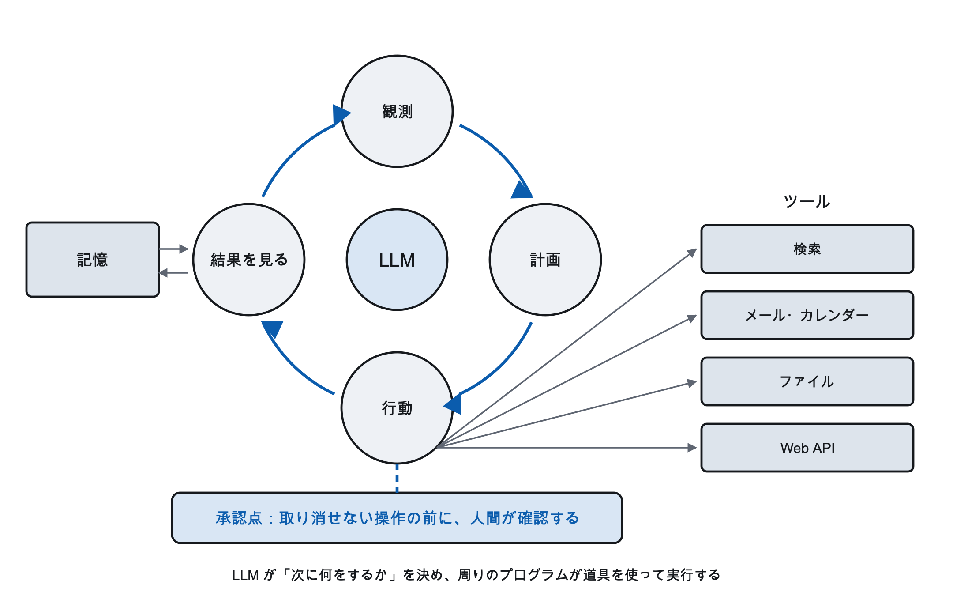
7.1 エージェント
エージェントの動作ループ
目標を与えると、自分で手順を決め、道具を使い、結果を見て次を決める。これを目標に届くまで繰り返す。
6

Slide 7
7.1 エージェント
エージェントを形作るもの
部品 | 役割
LLM | 次に何をするかを決める（第6回）
ツール | 実際に何かをする手段（Web API、検索、ファイル操作、メールの送信）
記憶 | これまでの経過や、前回までの結果
指示・手順書 | 目的、やってよいこと、気をつける点（system の文や、手順書のファイル）
実行するプログラム（ホスト） | LLM API を呼び、道具を実行し、結果を LLM に戻す。人間への確認もここで行う
LLM は「頭」にすぎない。手足を動かし、止めるのは周りのプログラムである
7

Slide 8
7.2
ツール呼び出し
LLM は頼むだけ、実行はプログラム

Slide 9
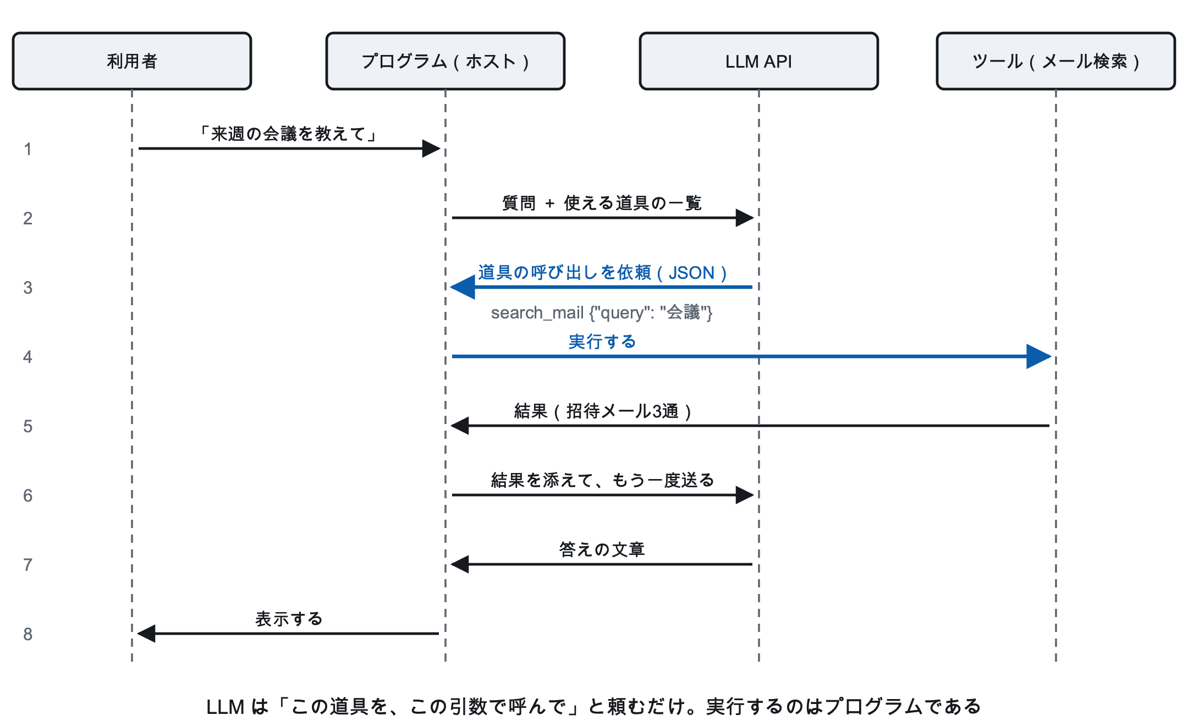
7.2 ツール呼び出し
ツール呼び出しの流れ
9

Slide 10
7.2 ツール呼び出し
ツール呼び出しのやりとり（JSON）
要求に、使える道具の説明を付ける
LLM の答え：「これを呼んで」
"tools": [{
"type": "function",
"function": {
"name": "search_mail",
"description": "受信箱を検索する",
"parameters": {
"type": "object",
"properties": {
"query": {"type": "string"}},
"required": ["query"]}}}]
"message": {
"role": "assistant",
"tool_calls": [{
"id": "call_1",
"type": "function",
"function": {
"name": "search_mail",
"arguments": "{\"query\": \"会議\"}"
}}]}
LLM は道具を実行しない。名前と引数を JSON で返すだけである（Chat Completions API の形。一部を省略）。
10

Slide 11
7.2 ツール呼び出し
なぜ LLM に直接実行させないのか
実行する前に、プログラムが確かめ、止められる
引数がおかしい
実行しない
取り消せない操作
人間に確認する
許されていない道具
そもそも渡さない
第6回の構造化出力と同じく、答えの形が決まっているから、プログラムが確実に読んで判断できる。
第8回で扱うプロンプトインジェクションへの備えも、ここに入れる。
11

Slide 12
7.3
MCP と A2A
エージェントをつなぐ共通の約束

Slide 13
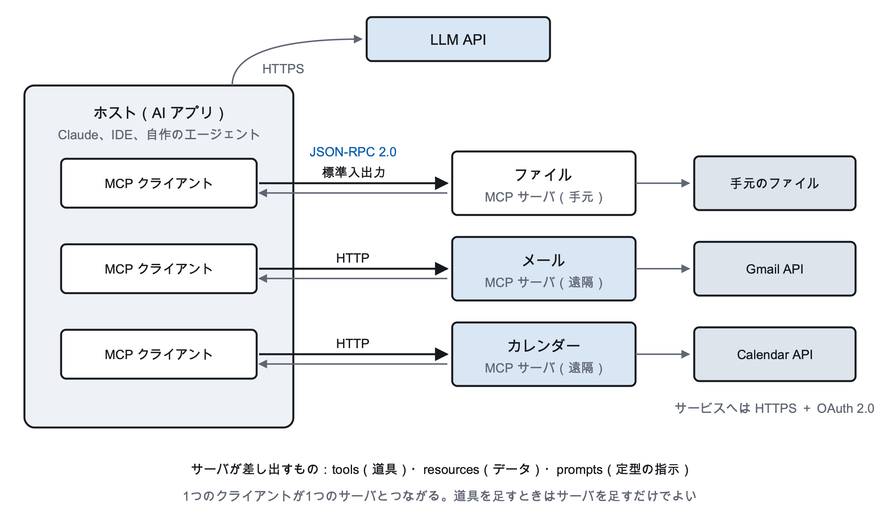
7.3 MCP
MCP：エージェントと道具をつなぐ共通の約束
Model Context Protocol。2024年に Anthropic が公開し、2025年に Linux Foundation の下の団体へ移された。道具ごとに作り込まず、同じ約束で何でもつなげる。
13

Slide 14
7.3 MCP
MCP のメッセージは JSON-RPC 2.0
道具の一覧は tools/list、呼び出しは tools/call。手元のサーバとは標準入出力、遠隔のサーバとは HTTP で、この JSON をやりとりする。
要求（クライアント → サーバ）
応答（サーバ → クライアント）
{"jsonrpc": "2.0", "id": 7,
"method": "tools/call",
"params": {
"name": "search_mail",
"arguments": {"query": "会議"}
}}
{"jsonrpc": "2.0", "id": 7,
"result": {
"content": [{
"type": "text",
"text": "招待メール3通: …"
}]
}}
id で要求と応答を対応づける。HTTP の要求と応答の関係を、JSON の中で表したものである。
14

Slide 15
7.3 MCP
デモ：MCP サーバを作る
見るところ
from mcp.server.fastmcp import FastMCP
mcp = FastMCP("demo")
@mcp.tool()
def add(a: int, b: int) -> int:
"""2つの数を足す"""
return a + b
if __name__ == "__main__":
mcp.run() # 標準入出力で待つ
関数を書くだけで、道具になる。名前・説明・引数の型が、tools/list の答えとしてエージェントに伝わる。
説明の文（docstring）は、LLM が「いつこの道具を使うか」を決める手がかりになる。
Claude Desktop などのホストに登録すると、会話から呼べるようになる。
MCP の公式 Python SDK（pip install mcp）を使う例。版によって書き方が変わることがある。
15

Slide 16
7.3 MCP と A2A
エージェントをつなぐ2つのプロトコル
 | MCP | A2A
つなぐもの | エージェント ⇔ 道具・データ | エージェント ⇔ エージェント
公開 | 2024年（Anthropic） | 2025年（Google）
相手を知る方法 | tools/list で道具の一覧を得る | Agent Card（自己紹介の JSON）を読む
運ぶもの | JSON-RPC 2.0（標準入出力か HTTP） | JSON-RPC 2.0 を HTTP で。経過は SSE で
いまの管理 | Linux Foundation の下の団体 | Linux Foundation
どちらも HTTP と JSON の上に作られた、アプリケーション層のプロトコルである
仕様は改訂が続いている。最新の版は公式サイトで確認すること。
16

Slide 17
7.4
事例：会議の招待を拾う
第2回の問いへの答え

Slide 18
7.4 事例
会議の招待をメールから拾うエージェント
1日150通のメールから会議の招待だけを拾い、カレンダーに入れる（講師が毎日使っているもの）。
通信 | 使われているもの | 学んだ回
エージェント → LLM | HTTPS の POST と JSON、SSE | 第3・4・6回
エージェント → Gmail・Slack・カレンダー | MCP（コネクタ）→ 各サービスの Web API | 第4回・今回
サービスを使ってよいという許可 | OAuth 2.0 | 第4回
会議の招待そのもの | 電子メール（MIME、カレンダー形式の添付） | 第2回
名前の解決と通信の保護 | DNS、TLS | 第2・3回
エージェントは、アプリケーション層の新しい使い手である
18

Slide 19
7.4 事例
手順書に書いたのは「失敗しやすい所」
このエージェントにはプログラムが1行もない。日本語の手順書（SKILL.md）を書いただけである。中身は、新人への引き継ぎメモと同じ。
勝手に登録させない
他人にメールを送らせない
予定の作成は取り消しにくい操作。候補を一覧で見せ、同意を得てから登録する
参加者欄は空にする。これは本人の備忘録であって、招待状ではない
罠を先に教える
迷ったら登録しない
Zoom の通知メールの日時欄は、通知した日ではなく開催日を指す
誤って登録するより、取りこぼすほうが後から直しやすい
どこまで任せ、どこで人間が確認するか —— これが次の実習の問いである。
19

Slide 20
7.5
実習：どこまで AI に任せるか
作業は AI、判断は人

Slide 21
7.5 判断の設計
作業は AI、判断は人
AI が業務を担い始めると、人間の役割は「作業する人」から「判断を設計する人」に変わる。
AI に何を見せ、何を任せ、どこで人が承認するかを、あらかじめ決めておく
調査・分析・下書き
AI に任せる
取り消せない操作
人間が承認する
結果への責任
人間が負う
すべてを AI に任せると速いが、誤った判断で業務を止めうる。すべてを人間が確認すると安全だが遅く、
担当者が承認に追われる。その間に線を引くのが、この実習である。
21

Slide 22
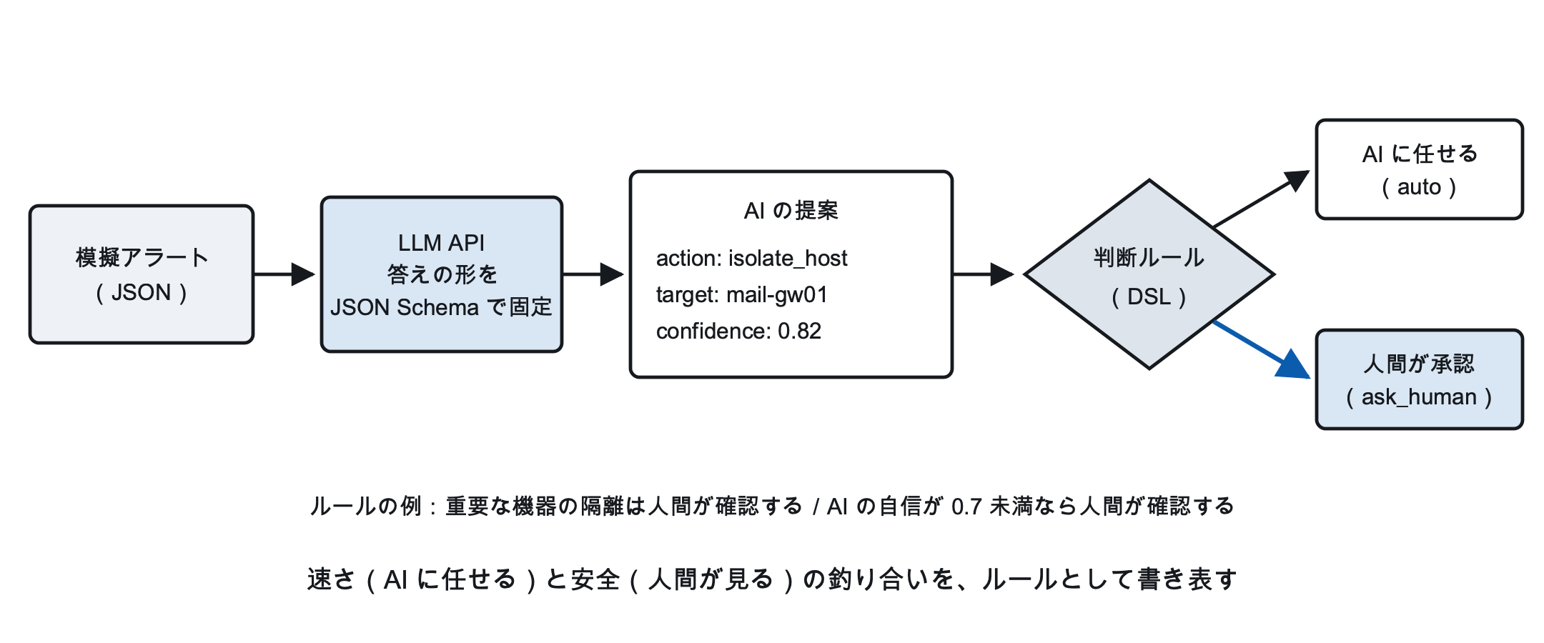
7.5 実習
実習：インシデント対応エージェント
教材は theme12-seminar。架空のアラート（不審なログインなど）を LLM に読ませ、最初に取るべき対応を JSON で提案させる。
22

Slide 23
7.5 実習
答えの形を JSON Schema で決める
code/s1_agent.py から抜粋（一部を省略）。第6回の ask_json を、そのまま使っている。
なぜ形を決めるのか
SCHEMA = {
"type": "object",
"properties": {
"verdict": {"enum": ["true_positive",
"false_positive", "uncertain"]},
"action": {"enum": ["no_action", "monitor",
"block_ip", "disable_account",
"isolate_host", "escalate"]},
"target": {"type": "string"},
"confidence": {"type": "number"},
"reason": {"type": "string"},
}, ...
}
LLM の答えをプログラムで扱うため。自由な文章では、どの対応を選んだのかを確実に読み取れない。
選択肢を enum で限ると、LLM はこの中からしか選ばない。
どの対応にも副作用がある。isolate_host は、その機器を使う業務を止める。
23

Slide 24
7.5 実習
人間を呼ぶ条件をルールに書く
rules/example.yaml（判断 DSL）。これを写して、自分のルールを作る。
ルールの読み方
rules:
- name: 重要な機器の隔離は人間が確認する
if: {action: isolate_host, asset.importance: 高}
then: ask_human
- name: AIの自信が低いときは人間が確認する
if: {confidence: "< 0.7"}
then: ask_human
- name: すぐ元に戻せる対応はAIに任せる
if: {action: [no_action, monitor, block_ip]}
then: auto
default: ask_human
上から順に調べ、最初に当てはまったものを使う。
auto は AI に任せる、ask_human は人間が承認する。
どれにも当てはまらなければ default に従う。ここでは、迷ったら人間に回す。
24

Slide 25
7.5 実習
3つの運用を比べる
条件 | 内容 | ルールのファイル
人間中心 | AI は提案するだけ。すべての対応を人間が承認する | rules/human_centered.yaml
完全委譲 | AI がすべて自分で決めて実行する | rules/full_delegation.yaml
判断 DSL | ルールに当てはまるときだけ、人間が判断する | 自分で書いたルール
自分が承認者になって、同じアラートを3つの条件で処理する
実行される対応は記録上のシミュレーションで、実際の機器は操作しない。
25

Slide 26
7.5 実習
実習の手順（30分）
1
2
3
4
提案させる
揺れを見る
ルールを書く
3条件で動かす
python s1_agent.py で、全アラートへの提案と理由を読む
--repeat 3 を付け、同じアラートで答えが変わるか確かめる
example.yaml を写し、人間を呼ぶ条件を自分で決める
python s2_run.py rules/…yaml で、承認者として比べる
比べること：人間が承認した回数、かかった時間、誤った隔離が起きたか。
速さと安全のどこに線を引いたかを、理由とともに説明できるようにする。
26

Slide 27
7.5 判断の設計
リスクは「賢さ」より「権限」にある
エージェントを使う前に、決めておくこと。
何を読ませるか
どこに接続させるか
何を実行させるか
信頼できない入力（外から届くメールや Web ページ）が混ざっていないか
メール、ファイル、チャット、クラウド、社内システム
送信・変更・削除・公開・発注
どこで人が承認するか
何を記録するか
外部への送信、本番環境の変更、顧客への連絡、支払い
AI が何を見て、何をしたかを、後から追えるか
最小権限・承認点・記録は、人間の新人に対するのと同じである。
読ませたものに指示が仕込まれていたら？ —— 第8回のプロンプトインジェクションへ。
27

Slide 28
第7回
演習
7-1
ツール呼び出しで LLM とプログラムはそれぞれ何を担うか。LLM に道具を直接実行させないことの利点を述べよ。
7-2
MCP と A2A は、それぞれ何と何をつなぐか。どちらもアプリケーション層のプロトコルだと言える理由を述べよ。
7-3
会議の招待を拾うエージェントの通信を、DNS・HTTP・OAuth・メールなど、これまで学んだプロトコルに分解して説明せよ。
7-4
（実習）3つの条件を比べた結果をもとに、自分のルールの ask_human の条件を1つ選び、その線を引いた理由を説明せよ。
28

Slide 29
まとめ
エージェント
LLM が次の手を決め、プログラムが道具を使って実行する。結果を見て繰り返す
ツール呼び出し
LLM は名前と引数を JSON で返すだけ。実行の前に、プログラムが確かめて止められる
MCP と A2A
道具とエージェント、エージェント同士をつなぐ。どちらも HTTP と JSON の上のプロトコル
新しい使い手
エージェントは、DNS・HTTP・OAuth・メールをそのまま使う、アプリケーション層の使い手である
判断の設計
何を任せ、どこで人間が承認するかを決める。リスクは賢さより権限にある
次回 第8回 セキュリティ：暗号・認証・Web・AI

